Slide 1
PROYECTO DE TITULACIÓN
TEMA:
“ANÁLISIS DE ESFUERZOS MEDIANTE ADQUISICIÓN DE DATOS EN EL PUNTO MÁS CRITICO DEL MARCO DE UNA BICICLETA BMX EN MOVIMIENTO”
Autor: DAVID FERNANDO BENALCÁZAR CEPEDA
DIRECTOR: ING. CRISTIAN LEIVA
CODIRECTOR: ING. RODOLFO GORDILLO
Sangolquí, MAYO del 2015

Slide 2
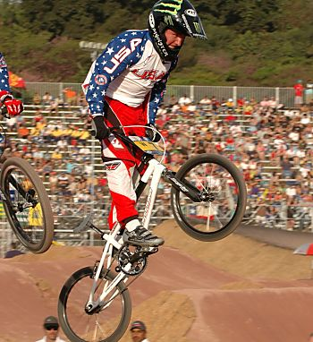
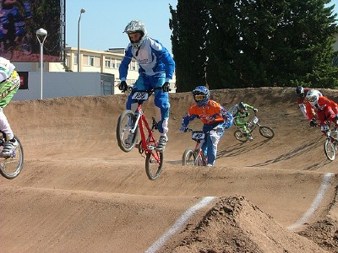
introducción
Qué es el BMX?
Rama del Ciclismo
Realiza trucos en tierra y aire
Simula ser una motocicleta tipo MotoCross
Bicicleta de pequeñas dimensiones

Slide 3
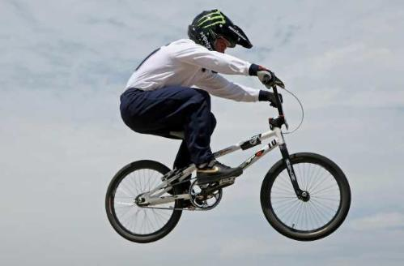
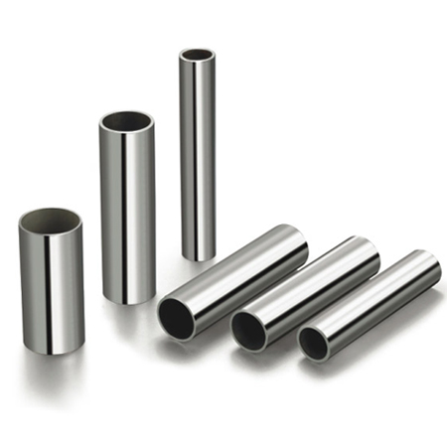
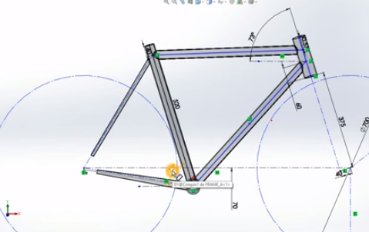
introducción
Diseño del marco de una Bicicleta
Escenario de Aplicación
Material
Geometría
Costo
Confiabilidad

Slide 4
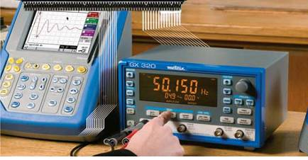
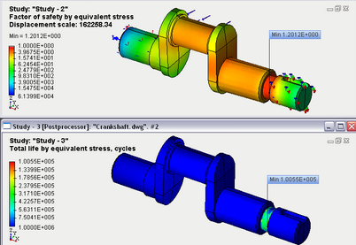
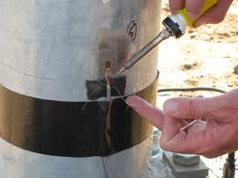
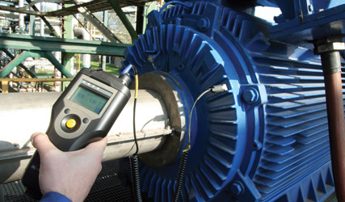
introducción
Monitorización de Elementos Mecánicos
Determinar eslabón crítico de un sistema
Colocar equipo de instrumentación y medición
Evaluar comportamiento durante la operación

Slide 5
OBJETIVOS
OBJETIVO GENERAL
Analizar los Esfuerzos producidos en el punto más crítico del marco de una bicicleta tipo BMX.
OBJETIVOS ESPECÍFICOS
Modelar el marco de la bicicleta y realizar una simulación de cargas aplicadas.
Seleccionar el sistema de instrumentación y adquisición de datos en función de las exigencias
Realizar el montaje de los equipos de instrumentación y adquisición de datos.
Establecer una ruta específica dentro del terreno más apto.
Obtener valores de la deformación unitaria en el punto más sensible del marco.

Slide 6
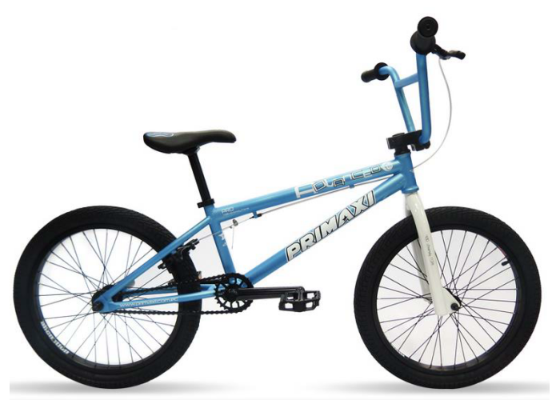
Especificaciones del vehículo de pruebas
Objeto | Especificación
Marca | Primaxi
Modelo | Advance
Modalidad | Race, Free Style
Top Tube | 20.5 pulg.
Masa | 12.78 kg
Material Marco | Acero AISI 4130
Material Trinche

Slide 7
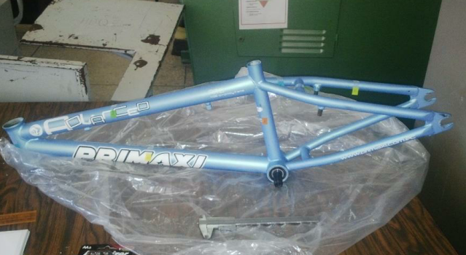
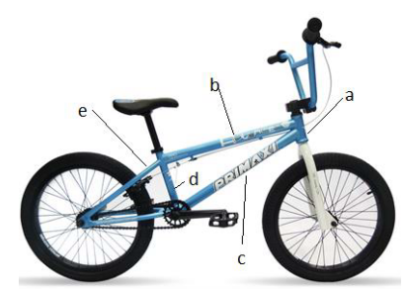
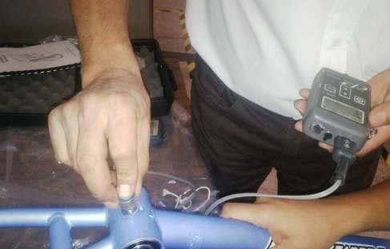
DIMENSIONAMIENTO DE elementos
Proceso de adquisición de medidas
Preparación del Vehículo
Desmontaje de todos los elementos
Determinación por Zonas
Tipificar tubos similares
Agrupar eslabones por ubicación
Medición
Espesores
Longitud
Diámetros Externos
Uso exclusivo del Marco y Trinche

Slide 8
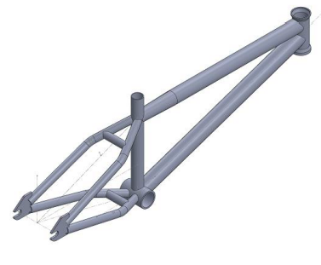
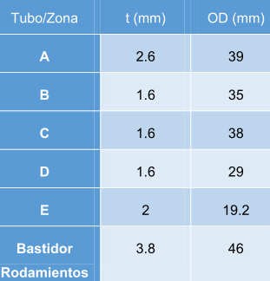
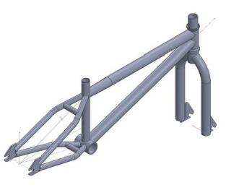
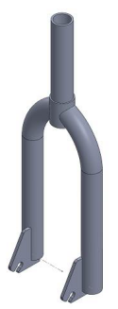
MODELADO EN 3D
Dimensiones definitivas del elemento
Elaboración del Marco como un solo sólido. Modelado del trinche
Ensamblaje conjunto Marco-Trinche

Slide 9
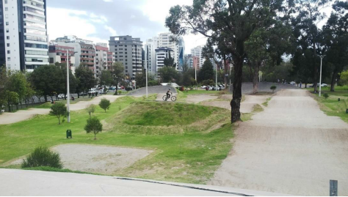
DETERMINACIÓN DE FUERZAS EN CAMPO
Pista de Pruebas
Objeto | Descripción
Ubicación | Parque la Carolina (UIO)
Lugar de Pruebas | Pista de Race
Longitud | 350 m
Material | Tierra Compactada
Obstáculos | Rampas
 | Montículos

Slide 10
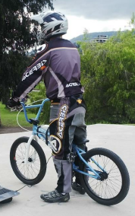
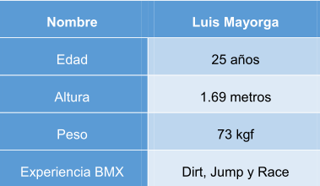
DETERMINACIÓN DE FUERZAS EN CAMPO
Ciclista y Equipo de Protección Personal

Slide 11
DETERMINACIÓN DE FUERZAS EN CAMPO
Aceleración (G) capturada en todo el trayecto
Masa Total Conjunto: 88 kg.
tiempo (s) | FX MAX (+) | FY MAX (+) | FZ MAX (+) | FX MAX (-) | FY MAX (-) | FZ MAX (-) | [N]
58.32 | 6899.2 | 6895.75 | 4510.4 | -6895.75 | -6899.2 | -2971

Slide 12
SIMULACIÓN DE FUERZAS con FEM
Proceso para simular cargas en un elemento modelado en CAD utilizado el método el Elementos Finitos Aplicados (CAE)
Determinación Posibles Escenarios
Localización de Restricciones
Aplicación de Cargas
Tabulación de Esfuerzos del Material
Procesado de Datos

Slide 13
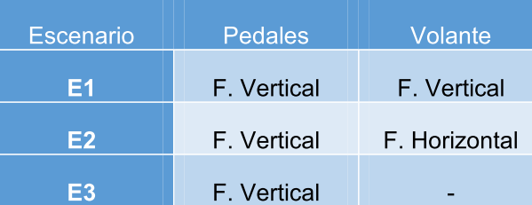
Determinación de escenarios
Escenarios que engloban los fenómenos de Fuerzas en todo el trayecto. Aplica para los aterrizajes antes y después de un obstáculo.
Fuerza Caída (Pedales): 6899 N Fuerza Ciclista (Volante): 716 N

Slide 14
Tabulación de esfuerzos del material
Los elementos que componen el conjunto Marco-Trinche son construidos a base de Acero AISI 4130, acero aleado de alta resistencia.
Propiedad | Valor (MPa)
Módulo Elasticidad | 210000
Módulo de Rigidez | 80000
Esfuerzo de Fluencia | 460
Esfuerzo Último | 560

Slide 15
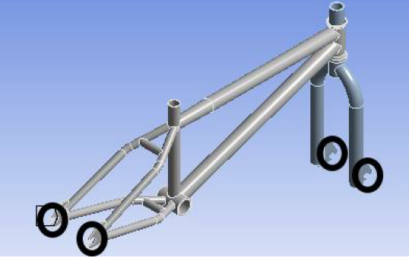
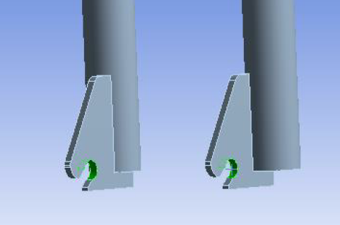
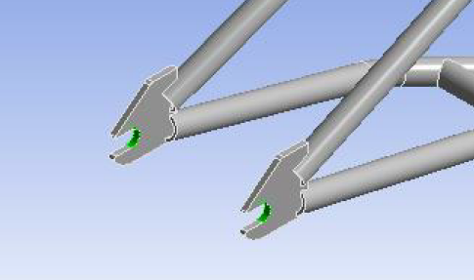
Localización de restricciones
Apoyos o Restricciones en el conjunto (ubicación de los neumáticos)

Slide 16
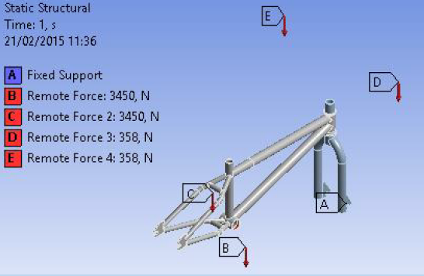
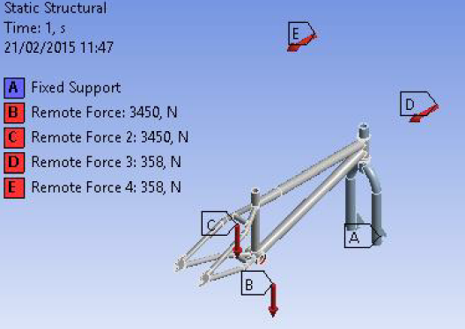
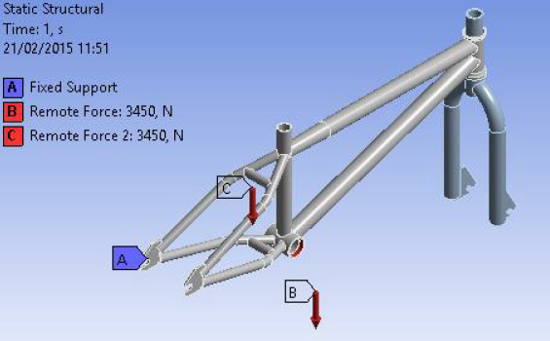
APLICACIÓN DE CARGAS
Valores Máximos de Fuerzas:
Fuerza Vertical: 6899 N (8G) y Fuerza Horizontal 716 N (Peso del Conductor)
ESCENARIO 1 | ESCENARIO 2 | ESCENARIO 3

Slide 17
Determinación de zonas críticas
Con los datos obtenidos de cada escenario, se determina las zonas que soportan los mayores esfuerzos producidos.
Pueden existir hasta tres zonas, por la exigencia que cada escenario imprime a las pruebas.
Si surgen áreas riesgosas que se repitan entre escenarios, tienen mayor probabilidad de ser elegidas como zonas críticas.

Slide 18
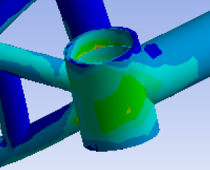
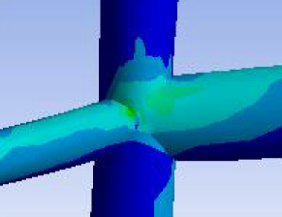
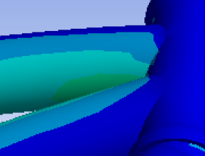
Determinación de zonas críticas
Las zonas críticas que engloban los mayores esfuerzos producidos en cada uno de los escenarios son:
ZONA CRÍTICA 1 Bastidor Rodamientos | ZONA CRÍTICA 2 Unión Tubos B-D | ZONA CRÍTICA 3 Tubo B cercanías Tubo A

Slide 19
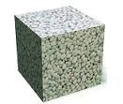
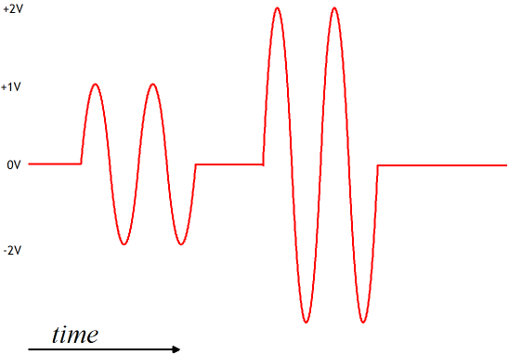
Equipo de captura de datos
Dispositivo Electrónico con las siguientes características:
Adquisición de Datos
Programación
Autonomía
Transmisión de Datos
Señal de Entrada
Almacenamiento
Precio
Robusto

Slide 20
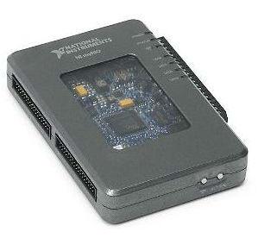
Equipo de captura de datos
National Instruments myRio
Especificaciones
Power Supply | 6-16 VDC
Entradas Analógicas | 8 MXP (0-5 V)
 | 2 MSP (-10 +10 V)
Frecuencia Muestreo | 500 kS/s
Resolución | 12 bits
Puertos USB | Host y Device
Acelerómetro | 3 Ejes
 | ±8 g
 | 800 S/s

Slide 21
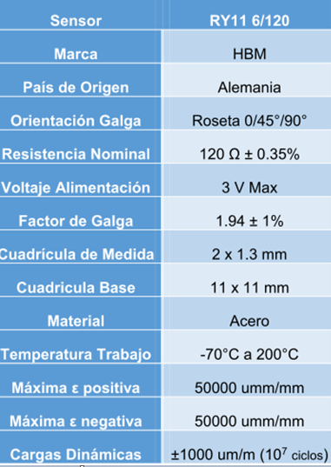
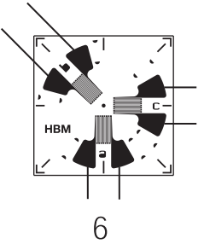
SENSORES: GALGAS EXTENSIOMÉTRICAS
Características:
Valor de Resistencia
Facilidad de Montaje
Tamaño
Temperatura de Operación
Soporte Cargas Dinámicas

Slide 22
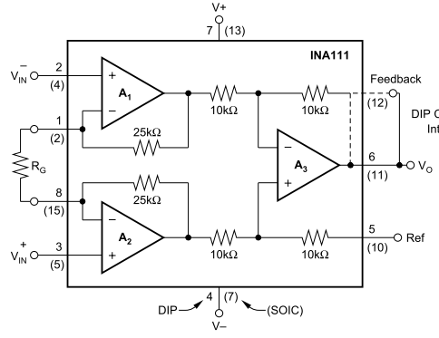
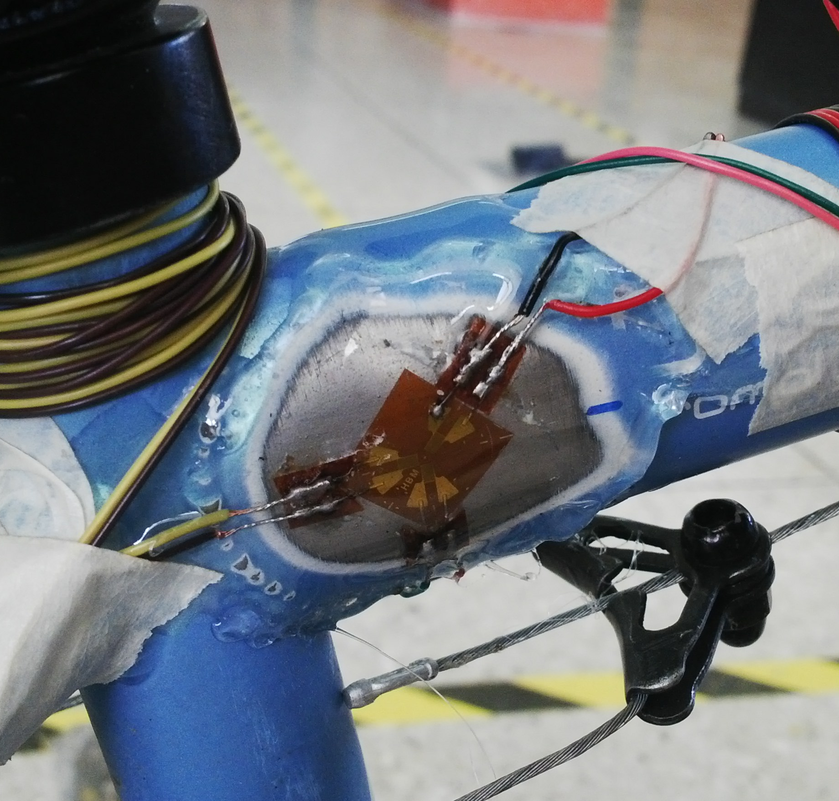
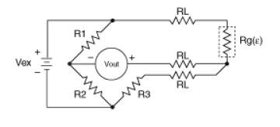
Acondicionamiento de señal
Conversión de señal de salida del sensor de tipo resistiva a señal de entrada de la tarjeta myRio de magnitud en voltaje.
Sensor
Señal Resistiva
Puente de Wheatstone
Señal Diminuta Voltaje
Amplificador de Señal
Señal 0-5 V

Slide 23
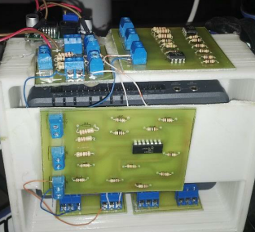
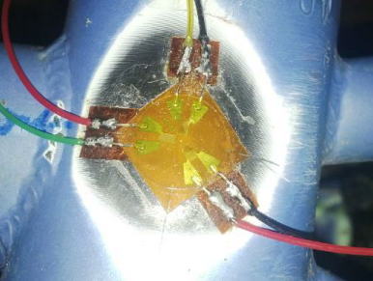
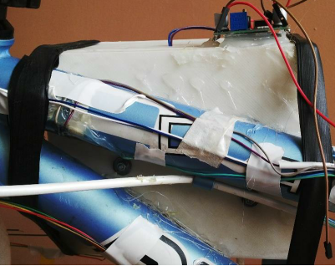
MONTAJE SISTEMA DE INSTRUMENTACIÓN Y ADQUISICIÓN DE DATOS
Instalación de todos los componentes a bordo del vehículo de pruebas, de tal manera que su localización no afecte el funcionamiento y el accionar del piloto.
Fijación de los Sensores
Cada roseta ubicada en la zona crítica correspondiente.
Montaje de la Tarjeta
Caja protectora de tarjeta y ubicación en los tubos B y C.
Acondicionadores
Regulador de voltaje y acondicionadores añadidos a la superficie de la caja protectora.

Slide 24
FUNCIONAMIETO DEL SISTEMA DE INSTRUMENTACIÓN Y ADQUISICIÓN DE DATOS
Previo a la realización de las pruebas finales, se debe constar el correcto accionar de los equipos y sensores.
Alimentación de Voltaje en todos los circuitos
Sensores Aislados y en buen estado
Correcta compilación del Programa de Captura de Datos
Sistema Operable

Slide 25
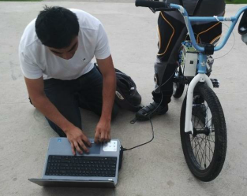
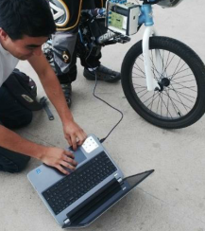
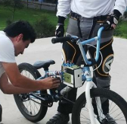
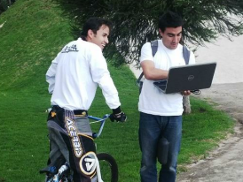
PRUEBAS EXPERIMENTALES EN CAMPO
Las pruebas se ejecutan en el mismo lugar donde fueron determinadas las cargas, con el mismo conductor.
Verificación de valores y Compilación
Giro dentro de la pista y Almacenamiento de datos en PC
Preparación Vehículo y Piloto
Conexión de Sensores a circuitos
Emparejamiento PC-DL

Slide 26
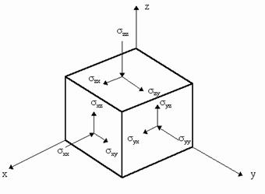
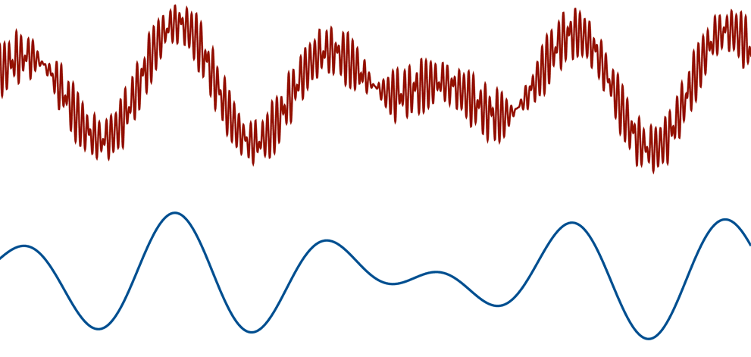
PROCESAMIENTO DE DATOS
El procesamiento de datos se realiza en dos etapas:
Cálculo de Esfuerzos en Estado Plano (PC)
Filtrado y Conversión de Datos (DL)

Slide 27
ANÁLISIS DE RESULTADOS
Evaluación de esfuerzos de Von Mises en todas las zonas críticas en toda la longitud del circuito
Globales en toda la pista
Trayecto 1
Trayecto 2
Esfuerzos Máximos en todo el Trayecto
Los tres esfuerzos más demandantes en todo el circuito
Comparación Esfuerzos
Esfuerzos Experimentales frente Esfuerzos Simulados FEM
Trayecto 3
Trayecto 4

Slide 28
Globales en toda la pista
Descripción de obstáculos presentes en el circuito Race
Rampa Meseta
Cantidad: 2
Rampa Doble Salto
Cantidad: 5
Montículos o Dunas
Cantidad: 19
Trayecto/ Obstáculo | R. Meseta | R. Doble Salto | Montículo o Duna
1 | 1 | 2 | 0
2 | 0 | 3 | 0
3 | 0 | 0 | 8
4 | 1 | 0 | 11

Slide 29
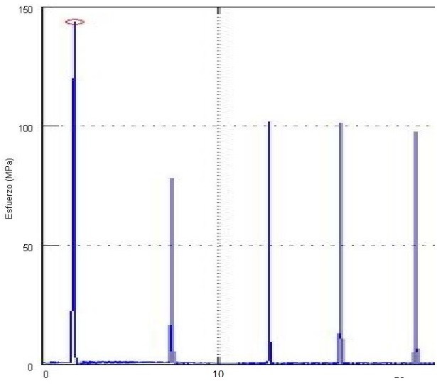
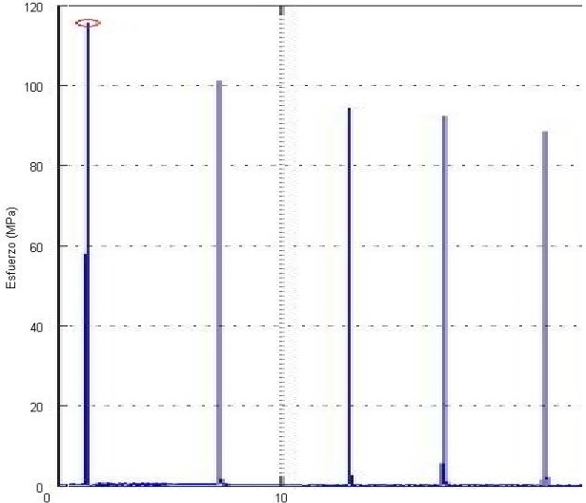
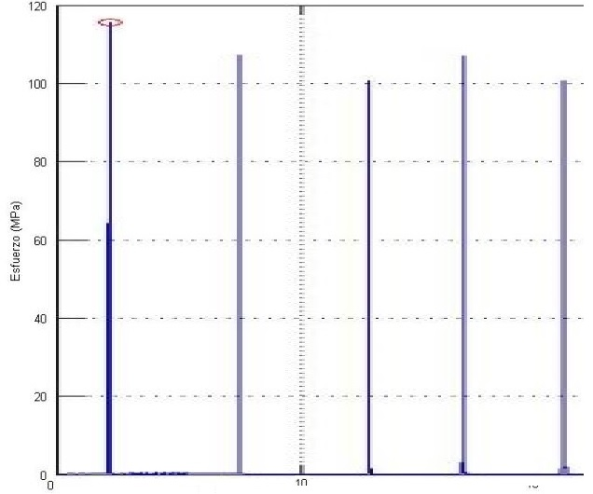
RESULTADOS PRIMER TRAYECTO
ZONA CRÍTICA 1 |  | ZONA CRÍTICA 2 |  |  | ZONA CRÍTICA 3

Slide 30
RESULTADOS SEGUNDO TRAYECTO
ZONA CRÍTICA 1 |  | ZONA CRÍTICA 2 |  | ZONA CRÍTICA 3

Slide 31
RESULTADOS TERCER TRAYECTO
ZONA CRÍTICA 1 | ZONA CRÍTICA 2 | ZONA CRÍTICA 3

Slide 32
RESULTADOS CUARTO TRAYECTO
ZONA CRÍTICA 1 | ZONA CRÍTICA 2 |  | ZONA CRÍTICA 3

Slide 33
ESFUERZOS MÁXIMOS EN TODO EL TRAYECTO
Orden | Secuencia de Aterrizaje | Esfuerzo VM (MPa) | Escenario
1 1RM1 |  | 143.76 | 1
 |  | 115.53
 |  | 115.50
2 2RD5 |  | 138.95 | 2
 |  | 112.53
 |  | 23.05
3 4RM2 |  | 107.17 | 1
 |  | 99.54
 |  | 78.69

Slide 34
Comparación de esfuerzos
Esfuerzo Máximo obtenido en pruebas experimentales comparado con el mayor esfuerzo de la simulación por elementos finitos. Los valores más altos corresponden a la primera caída de todo el trayecto.

Slide 35
ANÁLISIS DE COSTOS
Capital invertido en todos los insumos mecánicos y electrónicos directos e indirectos y servicios.

Slide 36
CONCLUSIONES
El método utilizado para determinar las cargas, simulación y datos de esfuerzos obtenidos de manera experimental funciona de manera correcta y esto permite obtener la información necesaria para analizar los esfuerzos que se producen en la bicicleta a lo largo del trayecto.
El escenario propuesto que se presenta con mayor frecuencia en el recorrido de la pista es el primero, ocasionalmente ocurre el segundo y definitivamente no se presenta el tercero.
La configuración de la pista permite que solo se presente en una ocasión el mayor esfuerzo posible en el marco, coincidencialmente ocurre en el primer obstáculo de la pista donde se produce el mayor impulso y velocidad posible.

Slide 37
CONCLUSIONES
Los esfuerzos que se producen después de atravesar la primera traba de la pista tienden a ser menores por la pérdida de celeridad a causa de atravesar los posteriores obstáculos.
El esfuerzo que más se acerca al máximo producido ocurre en la tercera rampa del segundo trayecto, debido al impulso que adquiere el vehículo después de atravesar a gran velocidad la segunda rampa.
El sistema de sensores, acondicionadores y adquisición de datos, operan de excelente manera en los ensayos. Por lo tanto la selección de todos los dispositivos electrónicos y el montaje de los mismo es la correcta. Prueba de esto son los aceptables valores de error porcentual entre los datos simulados y experimentales.

Slide 38
RECOMENDACIONES
Para tener una mejor dimensión del momento cuando el ciclista cae y poder ubicar de mejor manera las cargas para una simulación, se debe capturar el recorrido con una grabadora de video de alta velocidad en varios puntos de la pista.
Al existir varias modalidades de BMX conlleva a tener diferentes tipos de bicicletas, cada una diseñada para una o varias ramas de esta disciplina. Previamente es fundamental determinar el escenario BMX y el costo del vehículo idóneo para esa necesidad antes de realizar la compra del mismo.
Por el uso de equipos electrónicos en este proyecto es obligatorio y necesario realizar un elemento que brinde protección para factores climáticos e impactos producidos en el recorrido. Así se asegura que no exista fallos o detenciones debido a causas externas.

Slide 39
RECOMENDACIONES
En el país no existe una oferta completa de equipos de instrumentación y adquisición. El tiempo mínimo que puede tardar en llegar al país un elemento electrónico puede ser de un mes. Es fundamental realizar con tiempo de anticipación las compras en el exterior.
El método utilizado en este proyecto se recomienda para verificar el funcionamiento de elementos críticos en un sistema mecánico. Pero solo aplicable para elementos metálicos isotrópicos y homogéneos.
Para realizar una monitorización con grandes intervalos de tiempo de sistemas móviles o estacionarios se debe tomar en cuenta la energía y memoria de datos que consume el sistema de instrumentación y adquisición de datos.

